Slide 1





KeeperBot
KeeperTeam

Slide 2
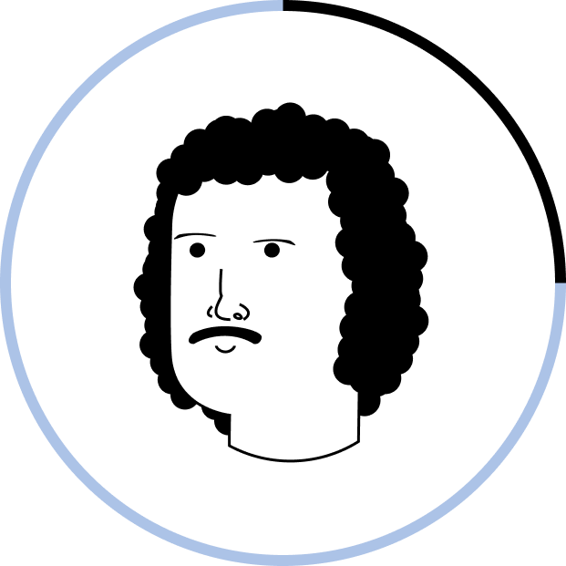
KeeperBot
УЧАСНИКИ КОМАНДИ
Андрій Брелик
інженер
розробник
Євген Худоліїв
ScrumMaster
Андрій Березюк
інженер
розробник
Вячеслав Патеров
інженер
розробник
Микола Зубчик
TM
Влад Коваль
інженер
розробник

Slide 3

KeeperBot
Олександр Баркер
45 років
Працівник великої корпорації
Захоплюється зброєю
Любить проводити час за переглядом фільмів,
а також любить подорожувати
Потребує того (що вирішує наш додаток: читає книги, слухає музику, веде баланс витрат доходів і т.п.)

Slide 4

KeeperBot
Проблеми, які вирішує додаток
Автономність та мобільність
Зручність та простота використання
Зберігання основних даних про контакти
Пошук за різними критеріями
Твої дані належать лише тобі!

Slide 5
KeeperBot
Функціонал
День народження
Номер телефону
EMail
Адреса
Нотатки
Теги для нотаток
Пошук
Редагування
Видалення
Зберігання
Вибірка за певними критеріями
Контакт

Slide 6
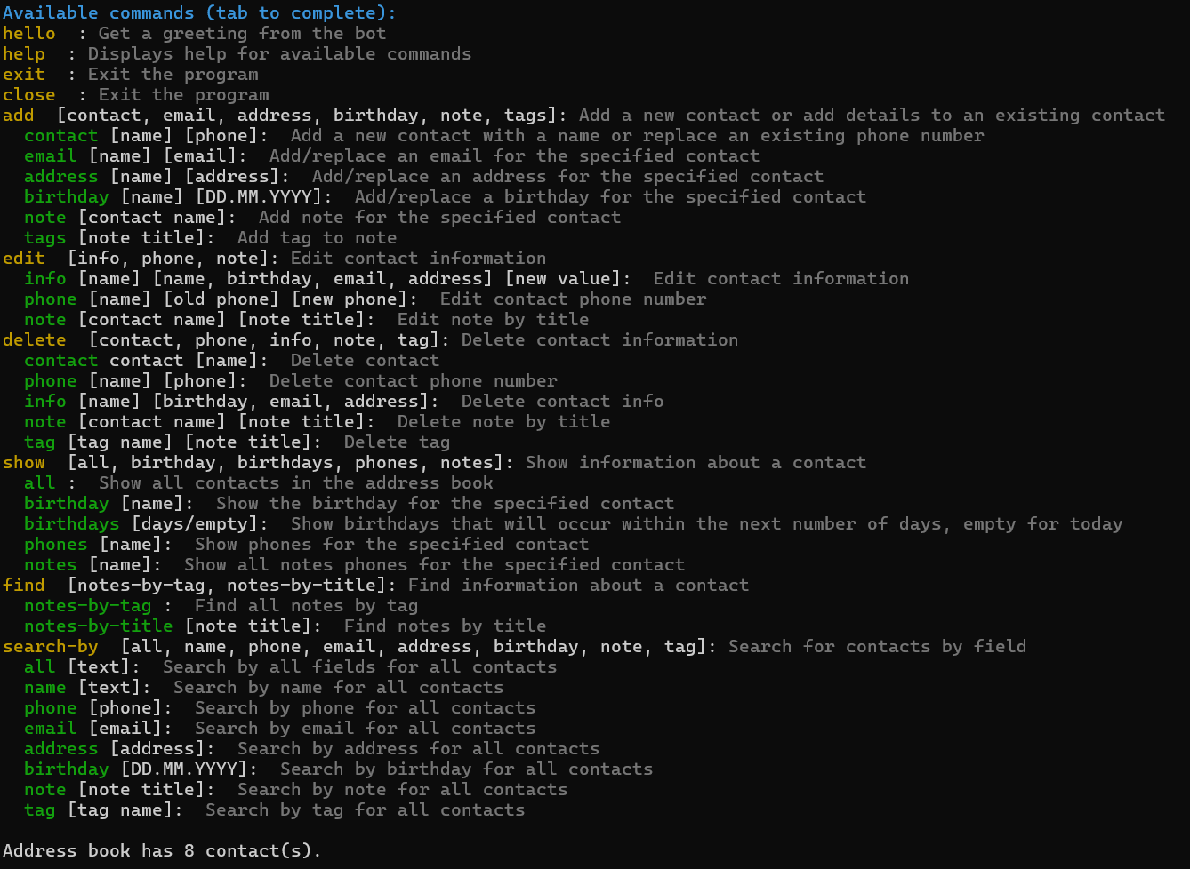
KeeperBot

Slide 7
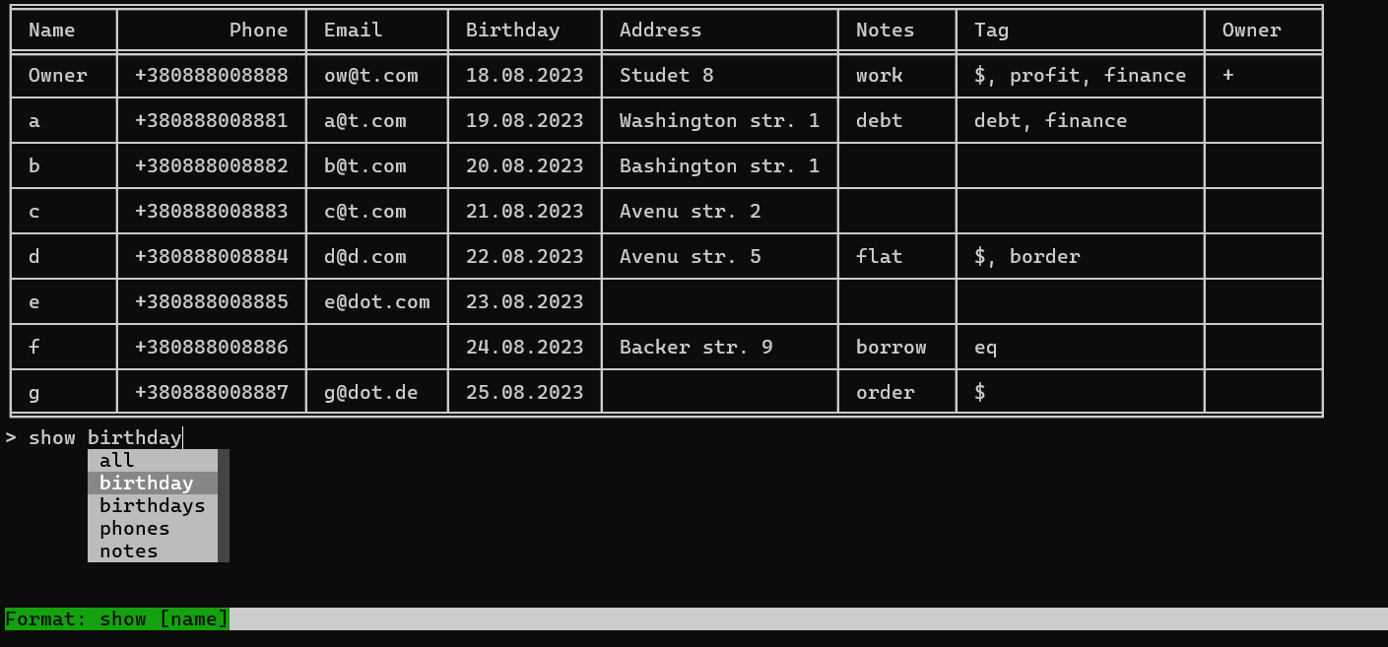
KeeperBot

Slide 8
KeeperBot
Складнощі з якими зіштовхнулись
Обмеження по часу - термін 5 днів.
Брак досвіду - вдвічі більша витрата часу на прості речі.
Брак інформації щодо функціоналу - немає розуміння як саме буде використовувати функціонал користувач.
Брак часу на тестування.

Slide 9
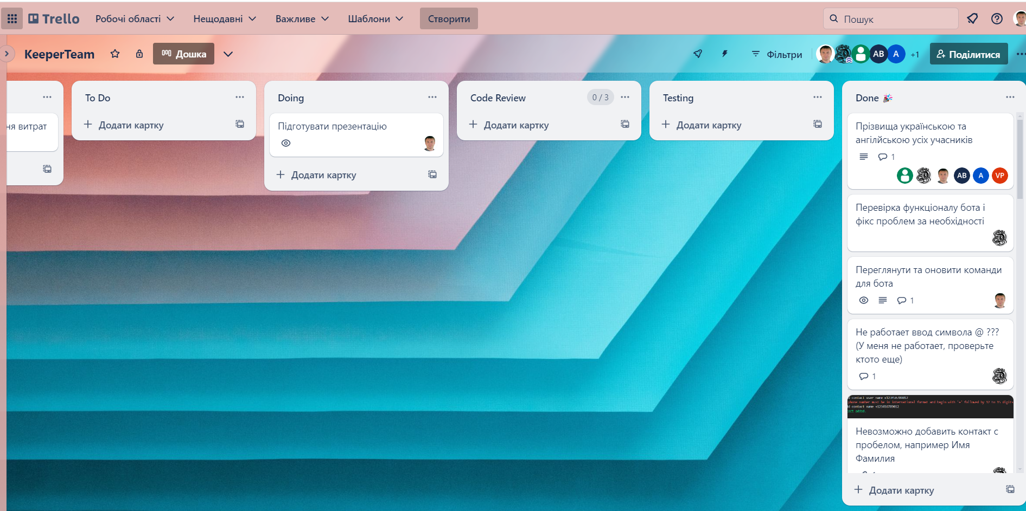
KeeperBot
Технології які використовувались
Application
Python3
CLI
colorama
prompt_toolkit
tabulate
Utilites
VSCode
Black
Trello
Git/GitHub

Slide 10
KeeperBot
Висновки та перспективи
Продукт як основа для CLI додатків
Інтеграція з хмарними сервісами та масштабування
Додатковий функціонал
Облік витрат
Нагадування
Взаємодія через доступні месенджери
Python - надшвидке прототипування!

Slide 11
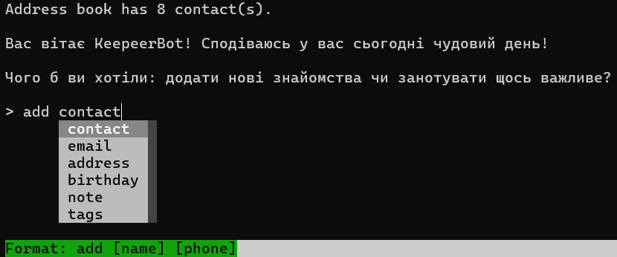
KeeperBot
Дякуємо за увагу!

